Slide 1
Tata Kelola Layanan Purna Tugas Menuju Efesiensi dan Otomatisasi
Direktorat Pensiun PNS dan Pejabat Negara
Badan Kepegawaian Negara

Slide 2
PROGRAM & PRODUK
Program THT
Program Pensiun

Slide 3
LAYANAN KLIM OTOMATIS MENGINTEGRASIKAN TIGA INSTANSI
Layanan Klim Otomatis adalah Peran Aktif PT TASPEN (PERSERO) terintegrasi dengan instansi terkait untuk memperoleh persyaratan dalam proses pengurusan dan pembayaran hak kepada penerima manfaat yang diyakini kebenarannya, secara proaktif sehingga peserta dapat langsung menerima manfaat tanpa harus mengurus/datang ke Taspen.
BKN
INSTANSI
YG MENGUSULKAN
PT. TASPEN

Slide 4
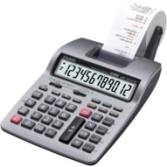
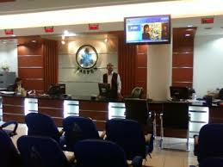
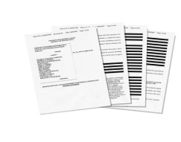
LAYANAN KLAIM OTOMATIS BERAZASKAN:
Tepat Orang
Tepat Waktu
Tepat Jumlah
Tepat Tempat
Tepat Administrasi

Slide 5
KEBUTUHAN
Administrasi Yang Benar dan Lengkap
Pengusulan Tepat Waktu
System yg terintegrasi
Kesamaan Sudut Pandang dalam penyelesaian setiap Permasalahan

Slide 6
Kapan dan Siapa Yang Berhak Mendapatkan Program Efisiensi dan Otomatisasi ?
Status PNS
Diberhentikan Dengan Hormat
Usia minimal 50 th
<50 th
Catt: CPNS untuk Tewas
Pemberhentian Non BUP
MK 20 TH
BUP
MK 10 TH
Reorganisasi
MK >4 TH
UZUR Non Dinas
UZUR karena Dinas
MK <4 TH
MD, Tewas, Hilang

Slide 7
BERAPA JUMLAHNYA ? Dan Bagaimana Cara menghitungnya ? Dan Apa Syaratnya ?

Slide 8
Masa Kerja Golongan = TMT PEMBERHENTIAN – TMT CPNS – (BILA ijazah SD – 11 TAHUN, SMP 8TAHUN, SMA 5 TAHUN, DIPLOMA 2 TAHUN) – CLTN + PMK
menentukan besaran gaji pokok dan
menentukan besaran pokok pensiun.
Contoh:
1 tahun : 2,5 %
Kalau 30 tahun : 2,5% x 30 = 75%
Janda /duda/anak 36 %
Tewas 72 %

Slide 9
Masa Kerja PNS = TMT Pensiun – TMT CPNS – CLTN
Penghitungan Pemberian KP Pengabdian.
Dapat atau tidaknya hak pensiun
Dengan Syarat :
Bila 30 Tahun atau lebih syaratnya 1 bulan KP Terakhir
Bila 20 Tahun atau lebih syaratnya 1 Tahun KP Terakhir
Bila 10 Tahun atau lebih syaratnya 2 Tahun KP Terakhir

Slide 10
Masa Kerja Pensiun = TMT Pensiun – TMT CPNS – CLTN + PMK (Bila Ada)
Penghitungan Pemberian besaran Tunjangan Hari Tua
Kewenangan Taspen

Slide 11
SEKIAN DAN TERIMA KASIH
SEMOGA BERMANFAAT

